Slide 1
Her canlı gibi insan da belli sorumluluklara sahiptir.

Slide 2
Bizler en dar çevremizden başlayarak evren denen en geniş alana kadar bu sorumluluklara sahip olarak doğuyoruz.

Slide 3
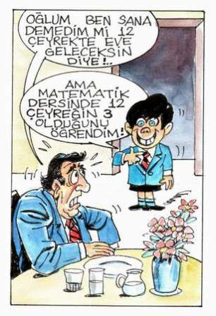

Slide 4
Sorumluluğu öğrenmek de tıpkı diğer becerileri öğrenmek gibidir ve basit bir eylemdir.

Slide 5
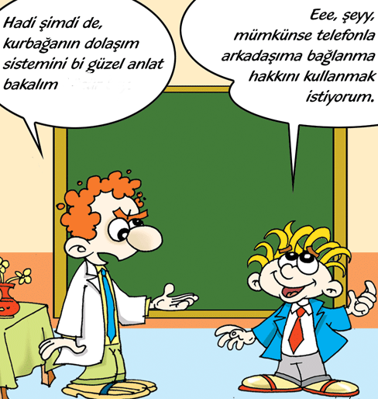

Slide 6
Buna en başta kendi sorumluluklarımıza sahip çıkmakla başlayabiliriz.

Slide 7
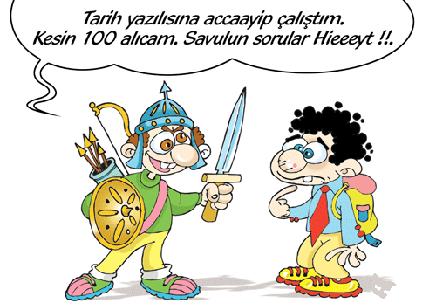

Slide 8
Kendimize karşı her zaman dürüst olalım.Bahaneler üretmek ya da yok saymaya çalışmak sorumluluklarımızı ortadan kaldırmayacaktır.

Slide 9
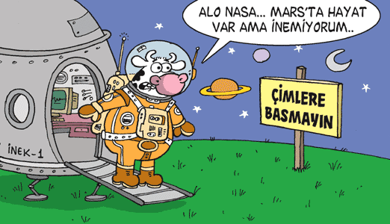

Slide 10
Bu konuda karşılaştığımız engeller bizi yıldırmamalı.

Slide 11
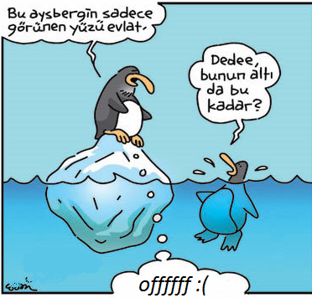

Slide 12
Bize yardımcı olan insanların bizim iyiliğimizi istediğini unutmayalım.

Slide 13
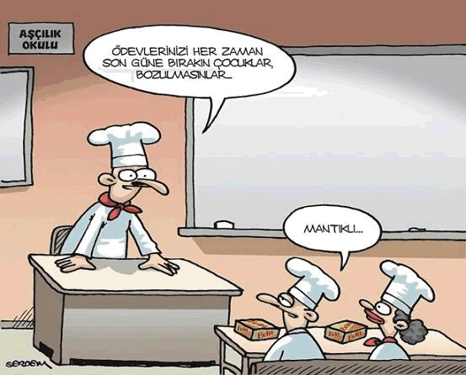

Slide 14
Yaratılan her varlığın belli sorumlulukları vardır. İnsanların bunu iyi yönde ya da kötü yönde kullananları bizi aldatmasın.

Slide 15
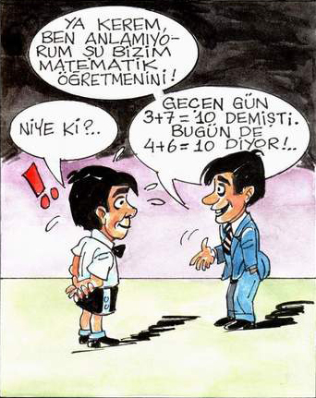

Slide 16
Her durumda doğru bildiğimizden vazgeçmeyelim.

Slide 17
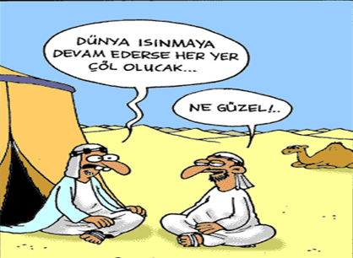

Slide 18
Bu evrende yalnız değiliz.

Slide 19
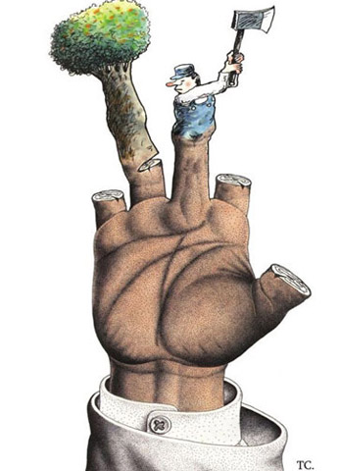

Slide 20
Sadece kendimize, ailemize karşı değil üzerinde yaşadığımız bu dünyaya karşıda da sorumluluklarımızın farkında olmalıyız.

Slide 21
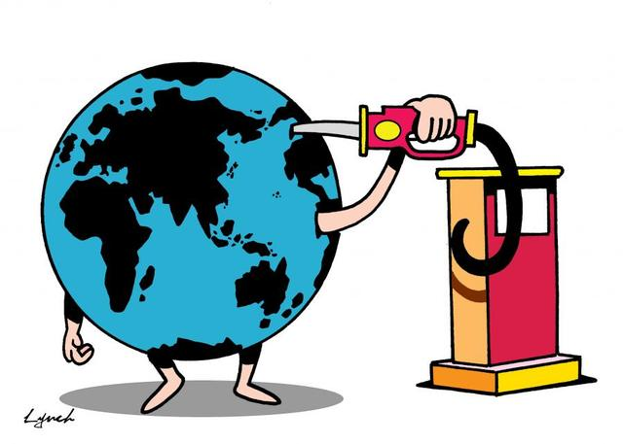

Slide 22
Bizler üzerimize düşen görevleri yerine getirmedikçe gelecek nesillerin yaşama hakkını da gasp etmiş olacağız.

Slide 23
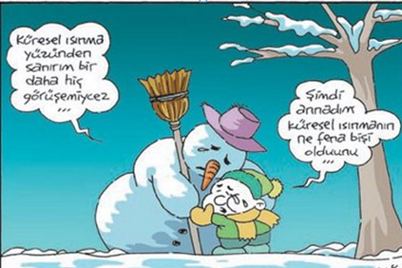

Slide 24
Sadece benim yapmamla olmaz demeyin.
Üzerimize düşenleri yaptığımızda karşılığını mutlaka alacağınızı unutmayın.

